Slide 1


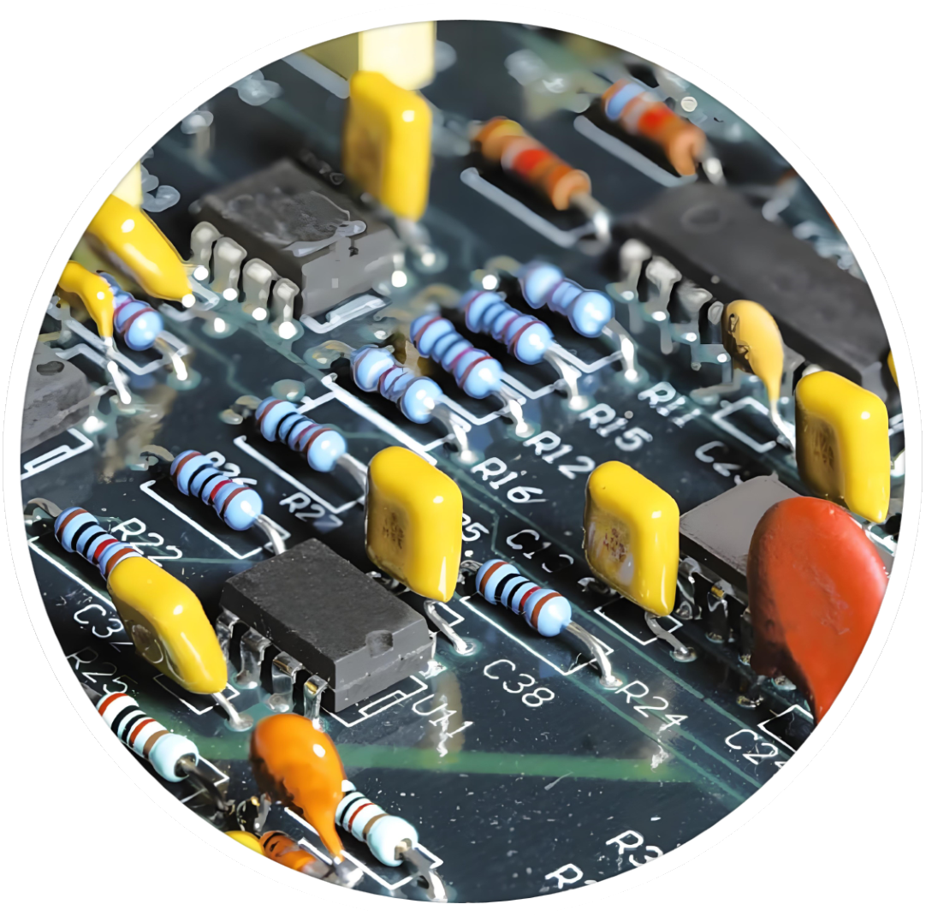
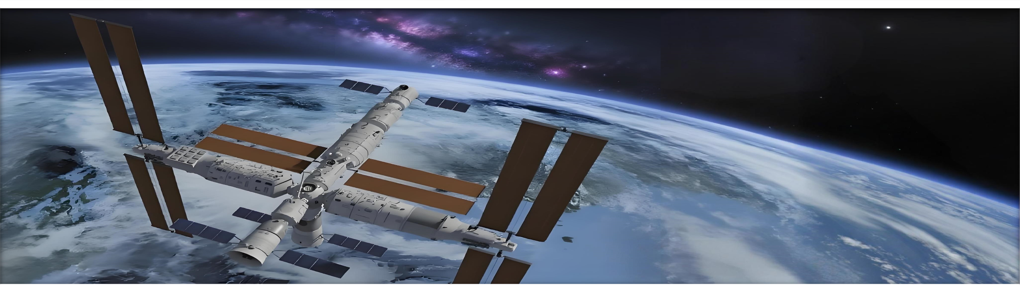

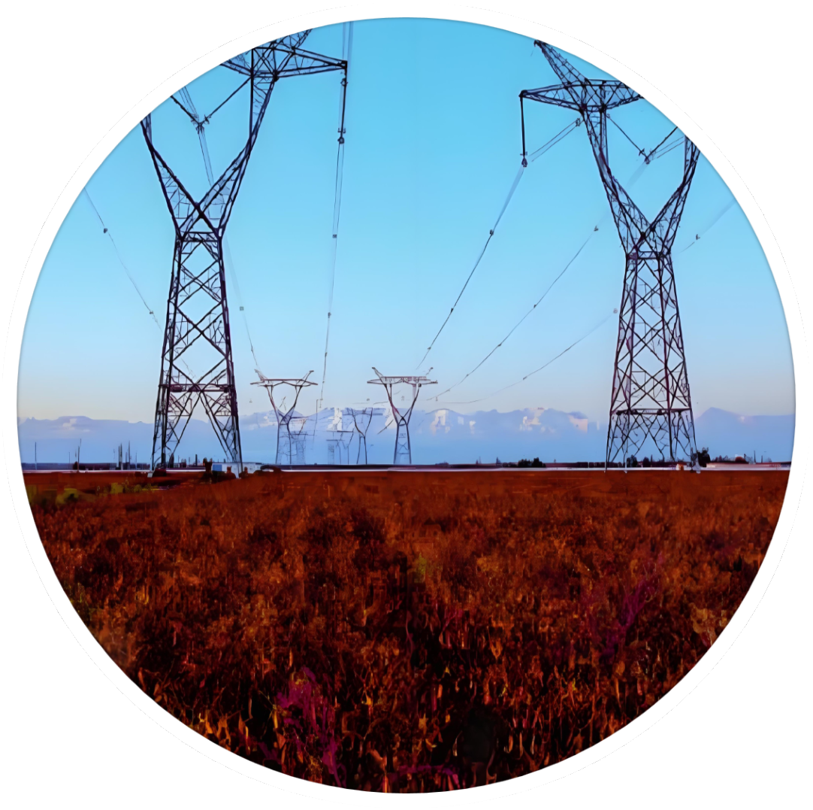


第17章 欧姆定律
第1节 电流与电压和电阻的关系

Slide 2



新课引入
电路三兄弟
开关一闭合我就去收过路费！
打工都是人上人！
大家都要听我指挥！
老大
老二
老三
指挥的
捣乱的
干活的

Slide 3
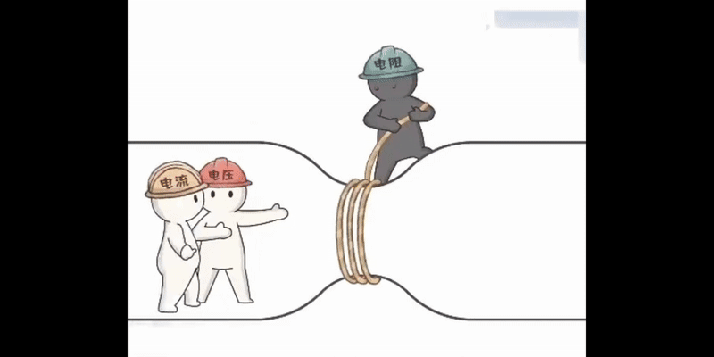

新课引入
电路三兄弟
先交过路费！
这三兄弟有怎样的定量关系呢？

Slide 4
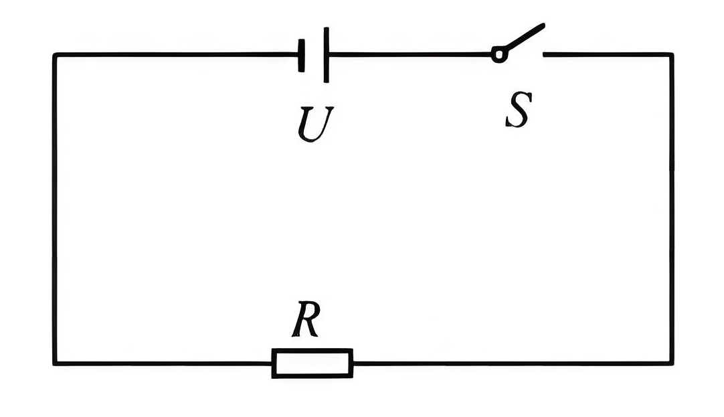
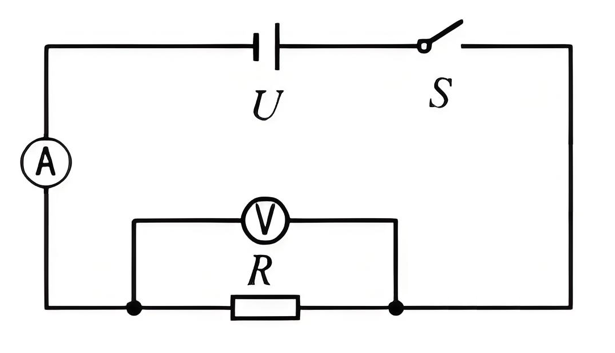
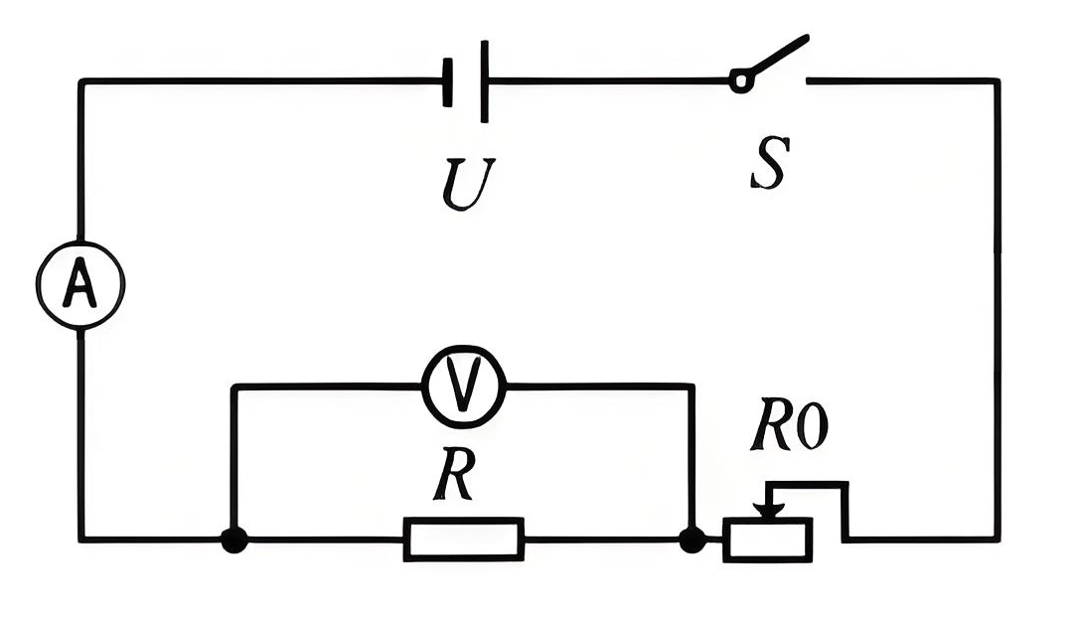
讲授新课
一
探究电流与电压的关系
1. 实验方法：
控制变量法
电阻
电压
控制变法：
控制______不变，改变电阻两端______，观察______的变化情况。
基本电路
电流
改进电路
实验电路
2. 设计实验：
⑴ 怎样测量通过电阻的电流和两端电压？
调节____________
⑵ 怎样改变电阻两端的电压？
滑动变阻器
⑶ 注意事项：
连接电路前先______开关。
断开
可用_________确定电表量程。
试触法
连接电表时必须“____________”
正进负出
将滑片移到______阻值的位置。
最大

Slide 5
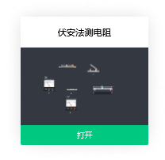
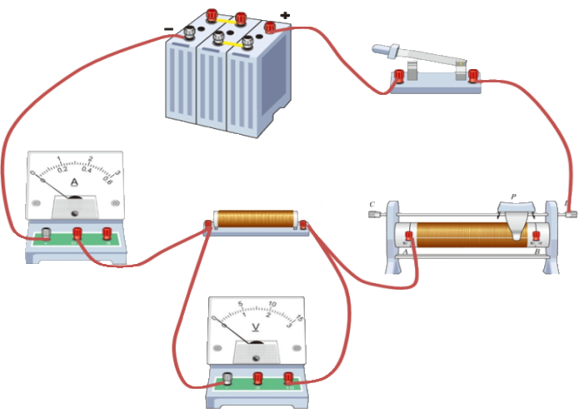
I/A
讲授新课
一
探究电流与电压的关系
0.5
3. 进行实验：
0.4
4. 分析论证：
0.3
10
5
R₂= ___Ω
R₁= ___Ω
0.2
序号 | 1 | 2 | 3
电压U/V
电流I/A
序号 | 1 | 2 | 3
电压U/V
电流I/A
0.1
0.8
1.0
1.7
1.2
1.6
2.3
0
0.5
1.0
1.5
2.0
2.5
U/V
0.16
0.2
0.35
0.13
0.16
0.23
5. 实验结论：
在______一定时，通过导体的电流与导体两端的电压成______比。
电阻
正

Slide 6
讲授新课
二
探究电流与电阻的关系
1. 实验方法：
控制变量法
电压
操作方法：
控制______不变，改变______大小，观察______的变化情况。
电阻
电流
2. 设计实验：
换不同阻值的电阻
⑴ 怎样改变电阻的大小？____________________
调节滑动变阻器
⑵ 怎样控制电阻两端的电压不变？_________________
⑶ 注意事项：
连接电路前先______开关。
断开
可用_________确定电表量程。
试触法
连接电表时必须“____________”
正进负出
将滑片移到______阻值的位置。
最大
换不同阻值的电阻
换用可变电阻器

Slide 7
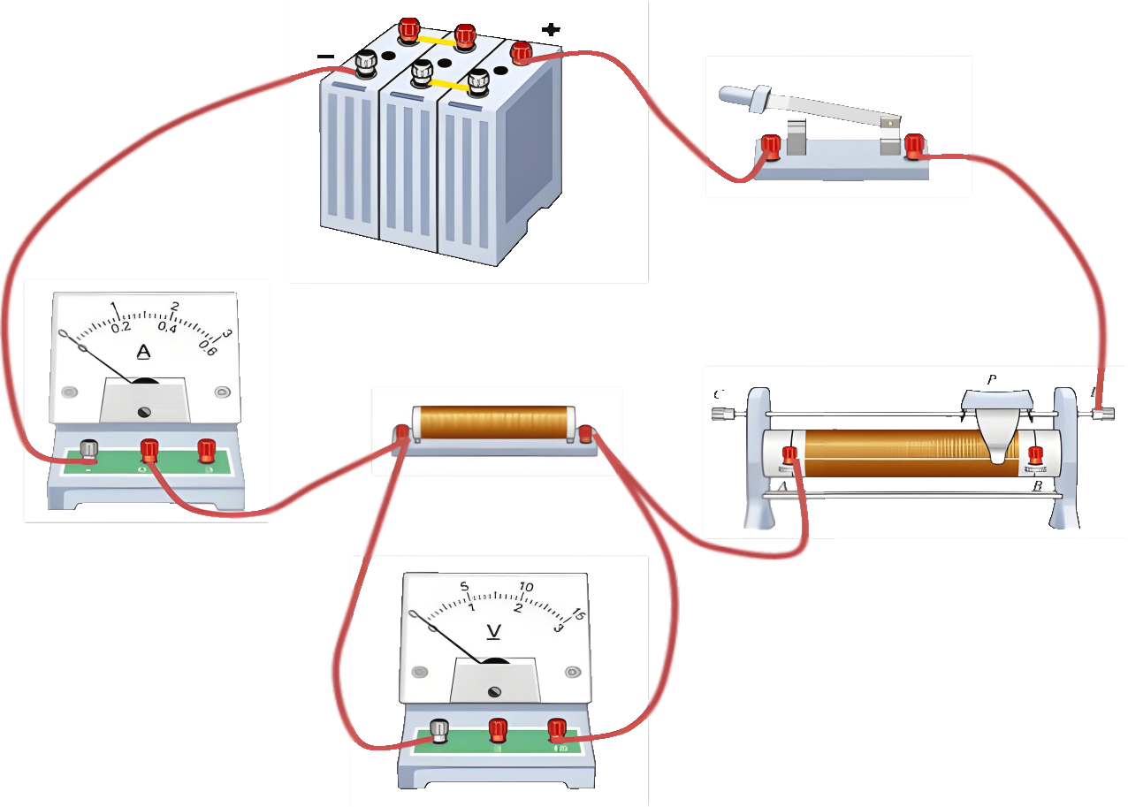
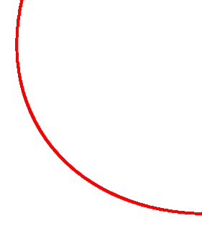
I/A
讲授新课
二
探究电流与电阻的关系
0.5
3. 进行实验：
0.4
4. 分析论证：
0.3
1.8
U= ___V
0.2
序号 | 1 | 2 | 3
电阻R/Ω
电流I/A
0.1
5
10
15
0
5
10
15
20
25
R/Ω
0.34
0.18
0.12
5. 实验结论：
电压
在______一定时，通过导体的电流与导体的电阻成______比。
反

Slide 8


讲授新课
二
探究电流与电阻的关系
6. 拓展反思：
⑴ 在探究电流与电压的关系实验中，滑动变阻器的主要作用是____________________,在探究电流与电阻的关系实验中，滑动变阻器的主要作用是________________________。
改变电阻两端电压
保持电阻两端电压不变
⑵ 在探究实验中，当开关 S 闭合后，若电流表示数不为 0 电压表示数为 0 。则原因可能是______________,若电流表示数为 0 电压表示数为 U，则原因可能是____________。
电阻R短路
电阻R断路

Slide 9
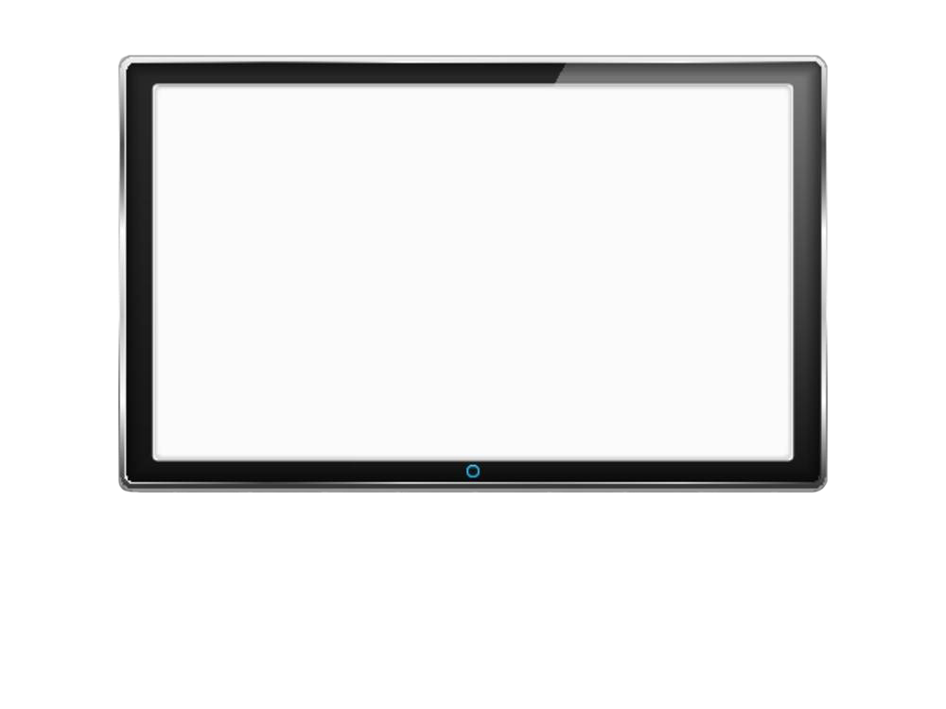
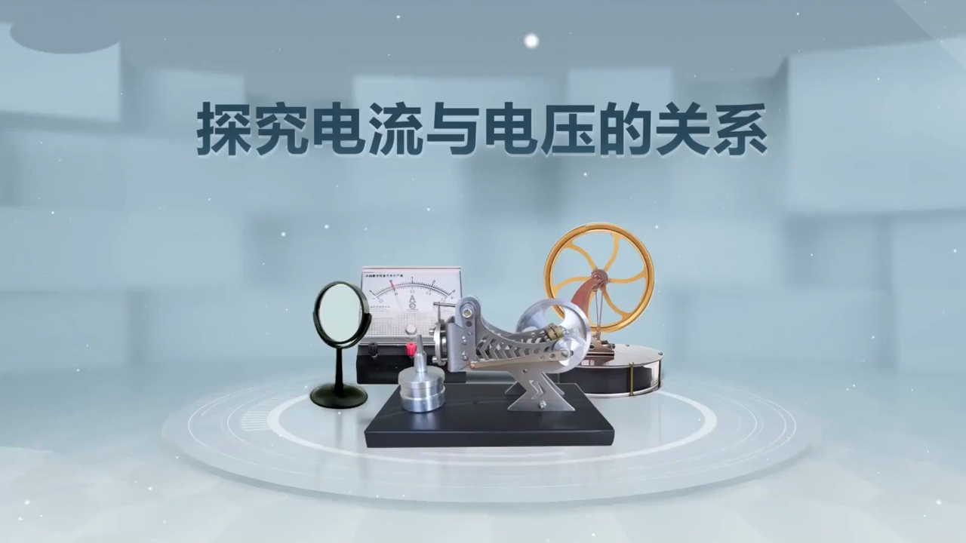

探究电流与电压的关系

Slide 10
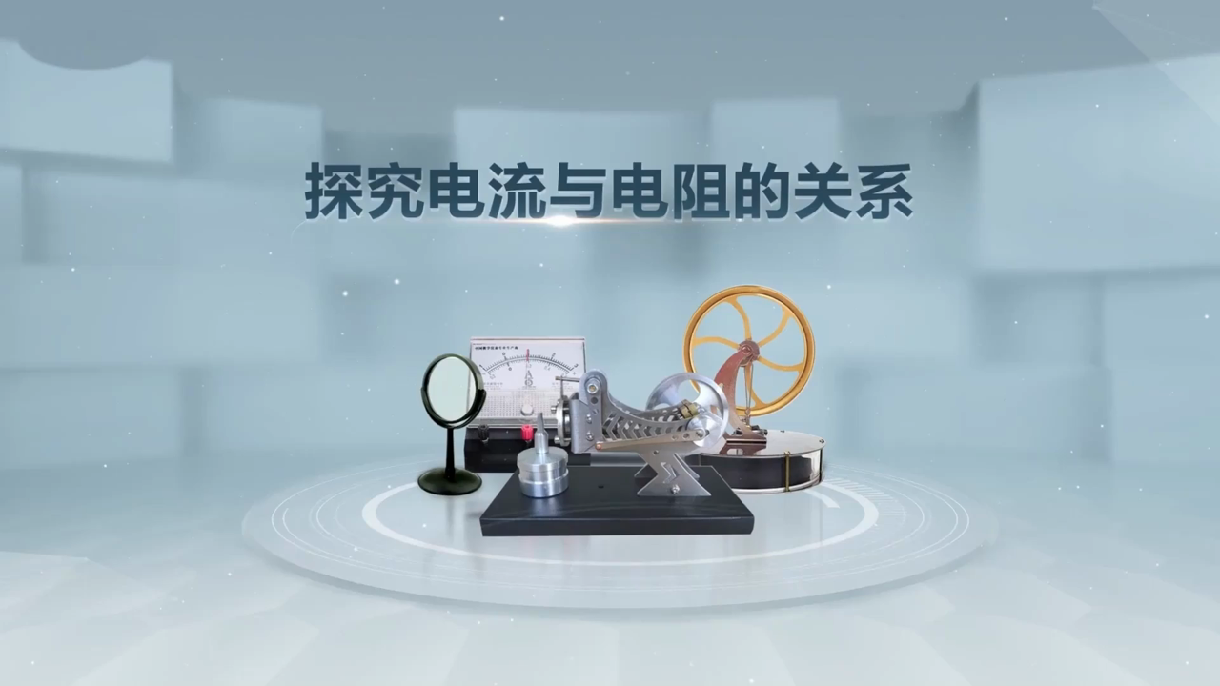
探究电流与电阻的关系

Slide 11

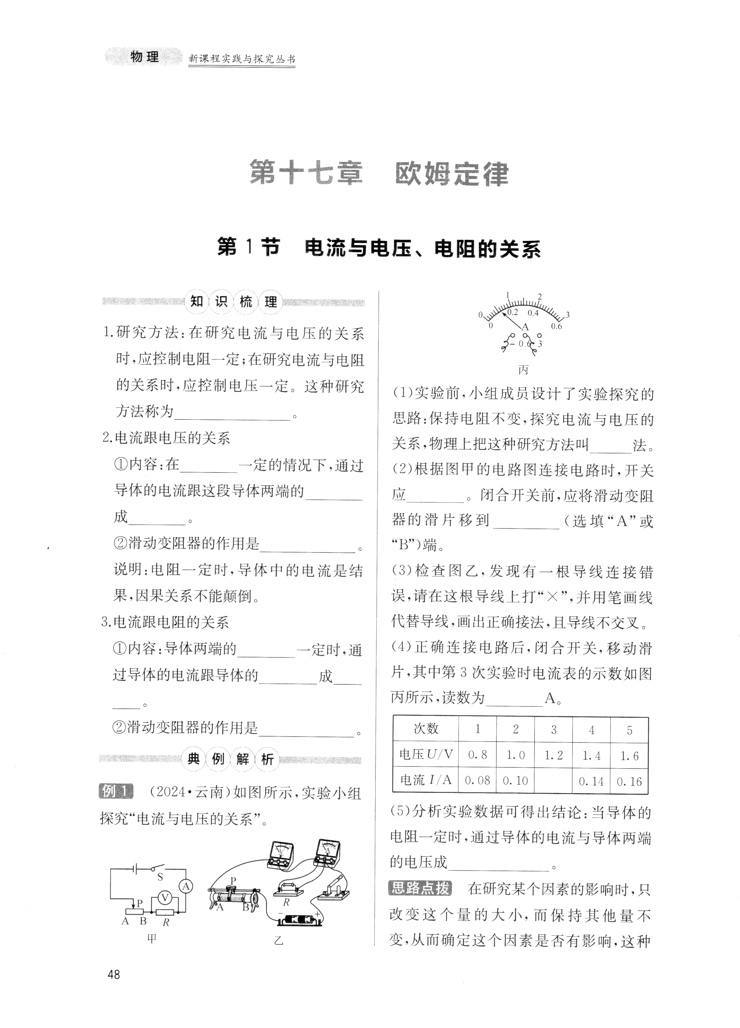
典例解析
如图所示，实验小组探究“电流与电压的关系”。
(4)正确连接电路后，闭合开关，移动滑片，其中第3次实验时电流表的示数如图丙所示，读数为 A。
(5)分析实验数据可得出结论：当导体的电阻一定时，通过导体的电流与导体两端的电压成 。
例 1
(1)实验前，小组成员设计了实验探究的思路：保持电阻不变，探究电流与电压的关系，物理上把这种研究方法叫 法。
(2)根据图甲的电路图连接电路时，开关应 。闭合开关前，应将滑动变阻器的滑片移到 (选填“A”或“B”)端。
(3)检查图乙，发现有一根导线连接错误，请在这根导线上打“×”，并用笔画线代替导线，画出正确接法，且导线不交叉。

Slide 12
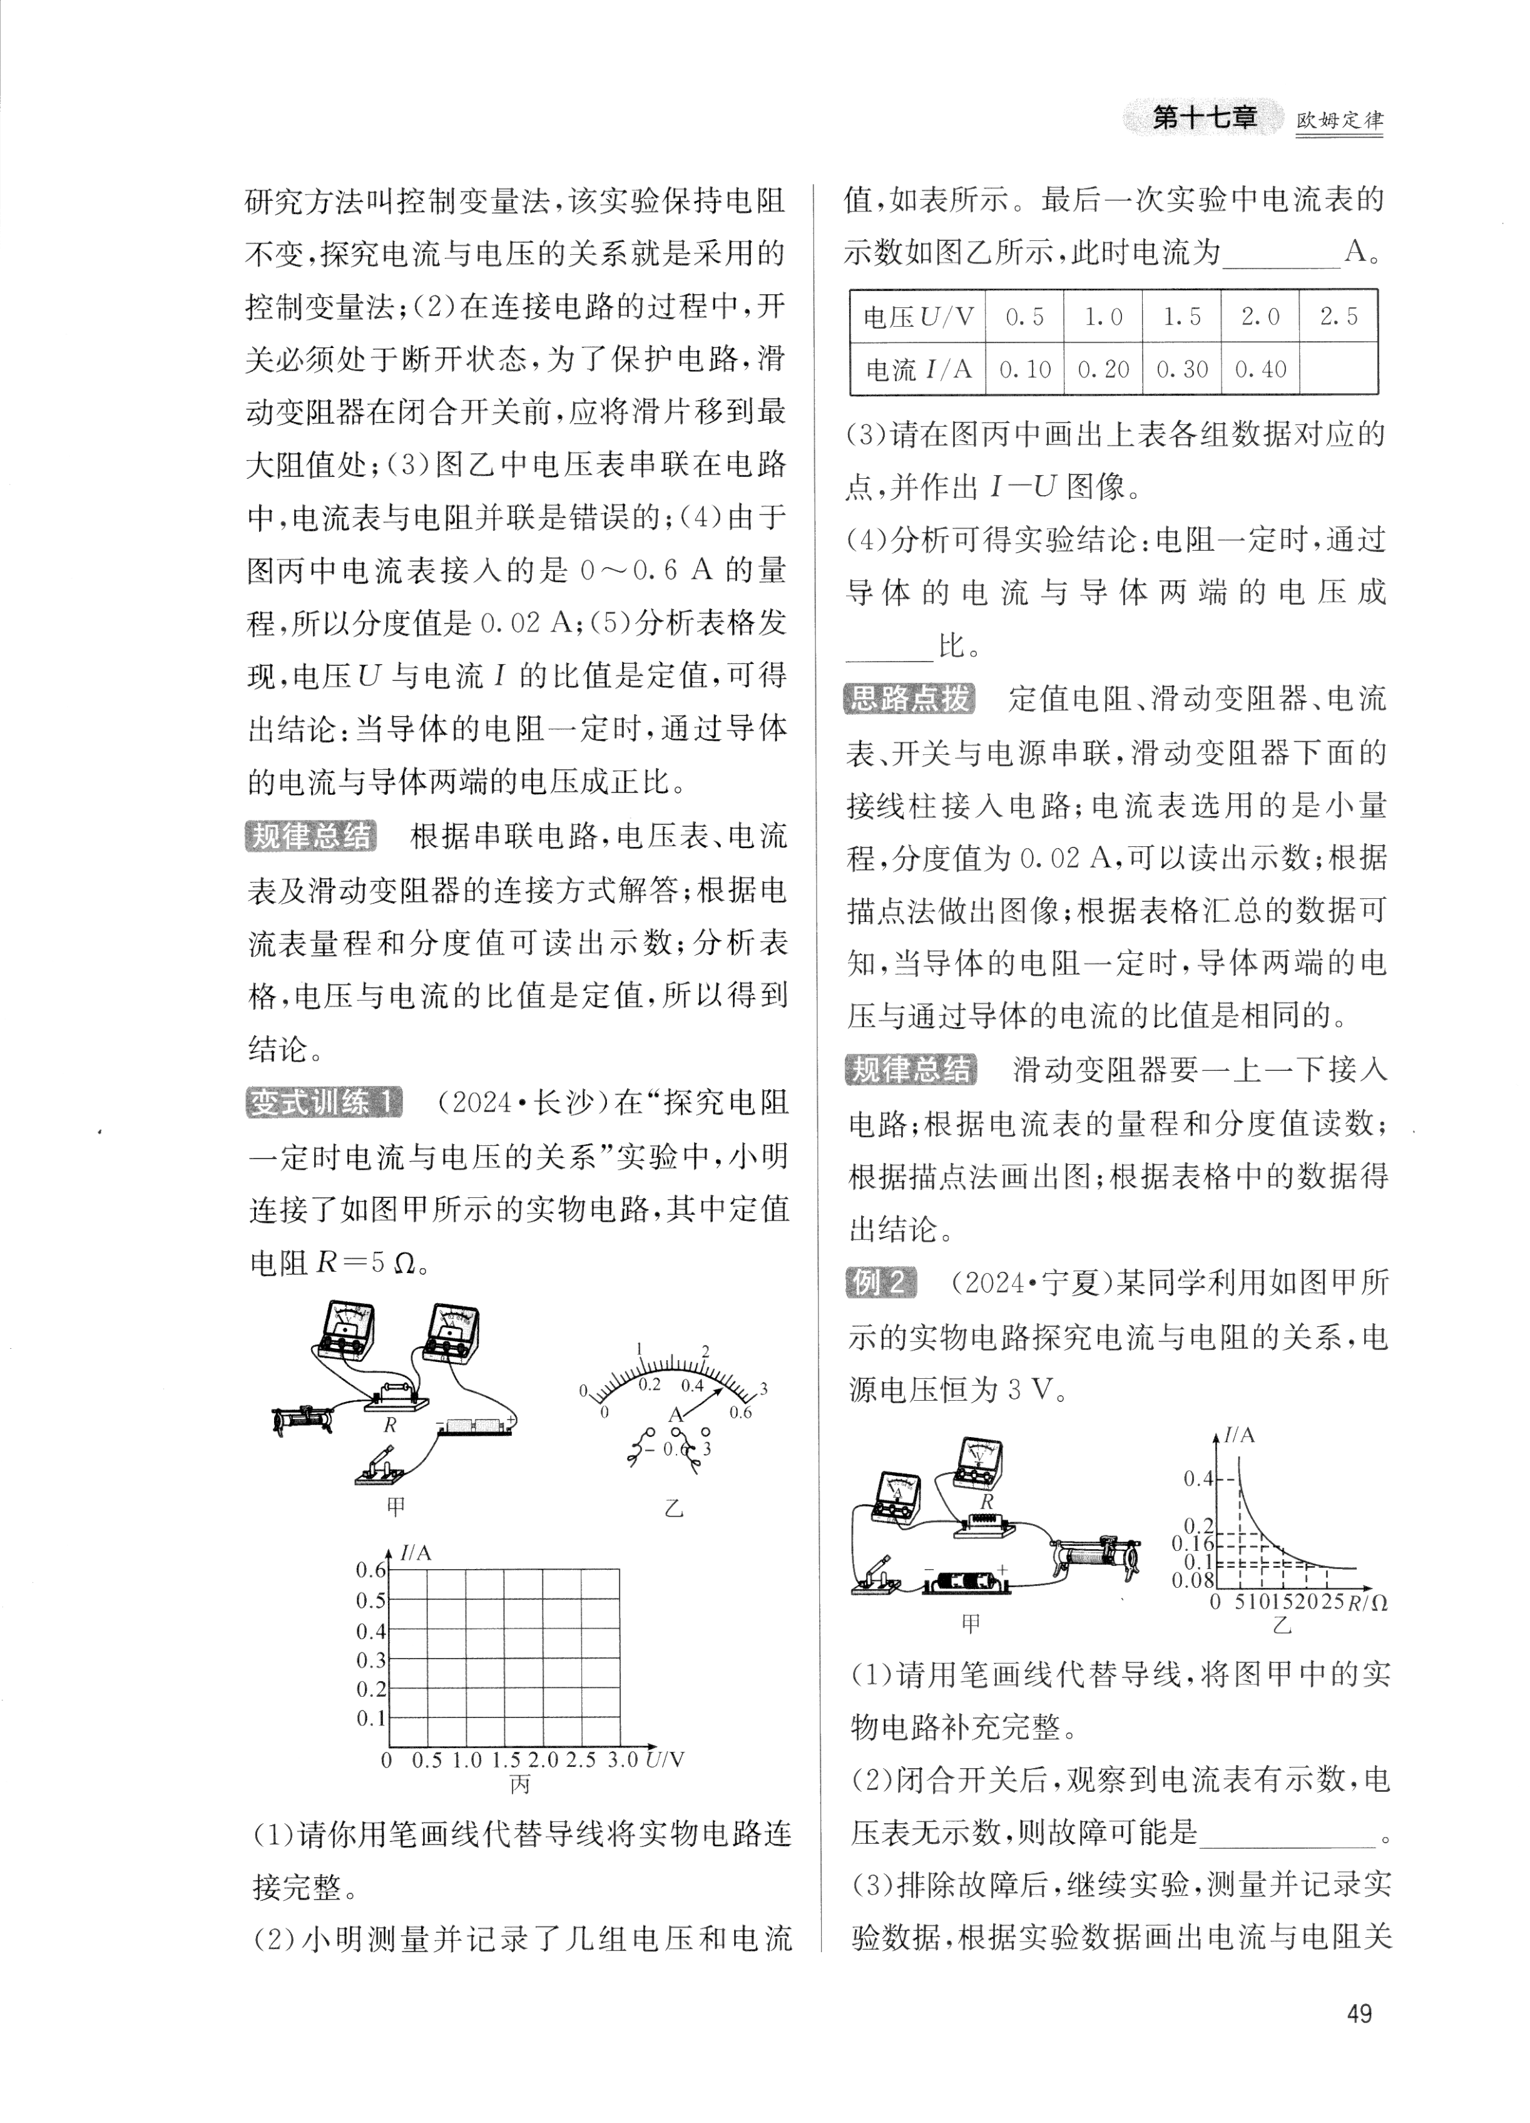

典例解析
某同学利用如图甲所示的实物电路探究电流与电阻的关系，电源电压恒为3V。
(3)排除故障后，继续实验，测量并记录实验数据，根据实验数据画出电流与电阻关系的图像如图乙所示(实验中各电路元件完好)。分析图像可知，实验中控制定值电阻两端电压为 V不变，并发现 Ω的定值电阻实验数据是错误的。去除错误数据，分析剩余数据得出的结论是：当导体两端电压一定时，通过导体的电流与导体的电阻成 。
例 2
(1)请用笔画线代替导线，将图甲中的实物电路补充完整。
(2)闭合开关后，观察到电流表有示数，电压表无示数，则故障可能是 。

Slide 13
随堂练习
在“探究电阻一定时电流与电压的关系”实验中，小明连接了如图甲所示的实物电路，其中定值电阻R=5Ω。
(1)请你用笔画线代替导线将实物电路连接完整。
(2)小明测量并记录了几组电压和电流值，如表所示。最后一次实验中电流表的示数如图乙所示，此时电流为 A。
(3)请在图丙中画出上表各组数据对应的点，并作出I—U图像。
(4)分析可得实验结论：电阻一定时，通过导体的电流与导体两端的电压成 比。
变式训练 1

Slide 14
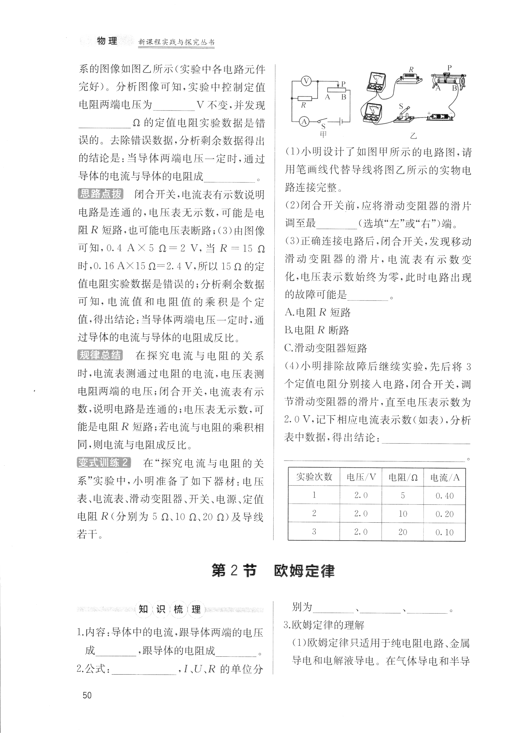
随堂练习
在“探究电流与电阻的关系”实验中，小明准备了如下器材：电压表、电流表、滑动变阻器、开关、电源、定值电阻R(分别为5Ω、10Ω、20Ω)及导线若干。
(3)正确连接电路后，闭合开关，发现移动滑动变阻器的滑片，电流表有示数变化，电压表示数始终为零，此时电路出现的故障可能是 。
A.电阻R 短路
B.电阻R 断路
C.滑动变阻器短路
(4)小明排除故障后继续实验，先后将3个定值电阻分别接入电路，闭合开关，调节滑动变阻器的滑片，直至电压表示数为2.0V，记下相应电流表示数(如表)，分析表中数据，得出结论：
变式训练 1
(1)小明设计了如图甲所示的电路图，请用笔画线代替导线将图乙所示的实物电路连接完整。
(2)闭合开关前，应将滑动变阻器的滑片调至最 (选填“左”或“右”)端。

